Slide 1
МБОУ «БОГОЛЮБОВСКАЯ СРЕДНЯЯ ОБЩЕОБРАЗОВАТЕЛЬНАЯ ШКОЛА»
Викторина
«Все о птицах»
Подготовила учитель географии
1 квалификационной категории
Агеева А. Ш.

Slide 2
Отгадайте загадки!

Slide 3
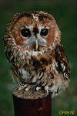
Кто днем спит, ночью летает, прохожих пугает?

Slide 4
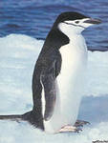
Какие птицы совсем не летают?

Slide 5
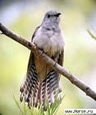
Птенец какой птицы не знает своей матери?

Slide 6
Кто отдыхает сидя на проводах? Если она летает низко к земле — быть дождю

Slide 7
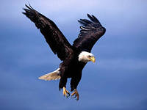
Кого называют царем птиц?

Slide 8
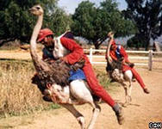
Какая птица самая большая в мире?

Slide 9
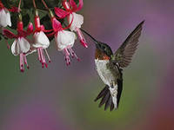
Какая самая маленькая птица?

Slide 10
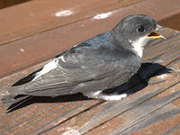
Какая птица быстрее всех летает?

Slide 11
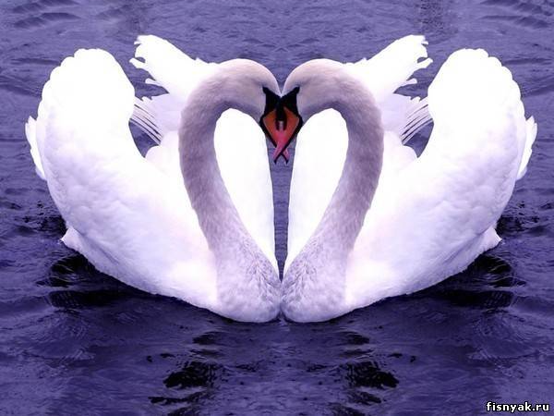
Какая птица является символом красоты, чистоты и нежности?

Slide 12
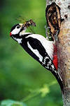
У какой птицы самый длинный язык?

Slide 13
Интересные факты о птицах

Slide 14
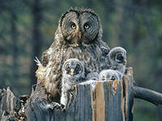
Совы иногда селят в своих гнёздах маленьких змей. Они питаются мелкими насекомыми, конкурирующими с совятами за принесённую совой добычу. Птенцы в результате такого сожительства быстрее растут и меньше болеют

Slide 15
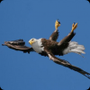
Во время полёта белоголовый орлан может перевернуться вверх ногами и продолжать парение в таком виде. Прибегать к этому манёвру птица может по нескольким причинам — например, для использования когтей во время защиты от нападения сверху, или просто в качестве брачного ритуала.

Slide 16
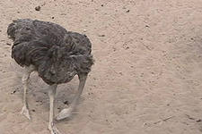
Когда страусы прячутся от хищников, они кладут шею и голову на землю, и становятся издали похожими на холмик земли. Скорее всего, именно эта особенность поведения птиц послужила основой для легенды о том, что страусы при опасности прячут голову в песок.

Slide 17
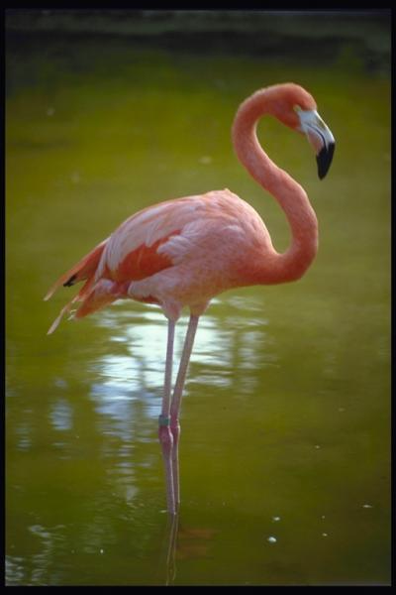
Розовая окраска фламинго дана им не с рождения, а происходит от употребляемых в пищу маленьких красных рачков или водорослей

Slide 18
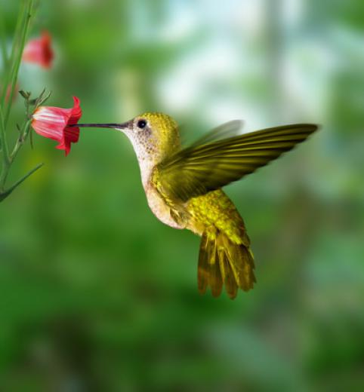
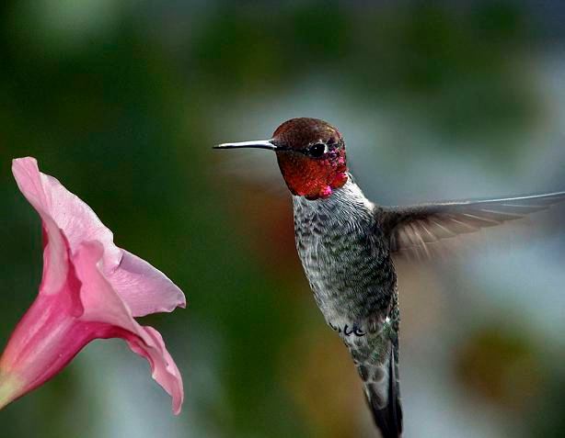
Колибри — это единственная птица, способная летать назад.

Slide 19
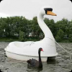
В 2006 году самка чёрного лебедя Петра, живущая на водохранилище Аазее в Германии, влюбилась в катамаран, сделанный в форме лебедя. Петра всегда следовала за катамараном, когда на нём совершали прогулки, и даже проявляла агрессию к людям, которые подходили к пустующему судну. Зимой катамаран вместе с Петрой перевезли в зоопарк, чьи работники безуспешно пытались подружить её с самцами своего вида, а следующим летом их вернули на водохранилище. Только в 2008 году у Петры нашёлся ухажёр, который оказался неверным и переключился на других самок, после чего она провела ещё одно лето с катамараном, а о дальнейшей её судьбе ничего не известно.

Slide 20
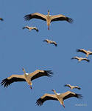
Аисты во время перелётов могут периодически засыпать, не опускаясь на землю, на время до десяти минут. Уставший аист перемещается в центр косяка, закрывает глаза и дремлет, а сохранять направление и высоту полёта в это время ему помогает обострившийся слух

Slide 21
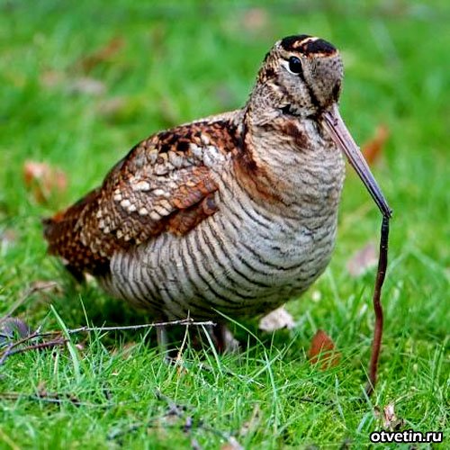
Дождевые черви являются основой питания вальдшнепов. Для добывания червяков из земли птицы иногда прибегают к хитрости: они топчутся по земле, имитируя дождь, что и привлекает жертв к поверхности.

Slide 22
Угадай, что это за птица!!!

Slide 24
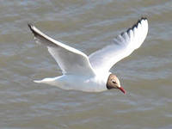
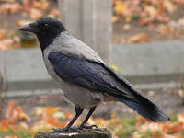
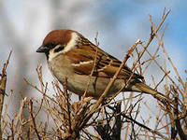
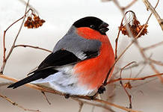

Slide 25
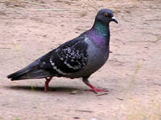
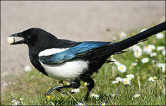
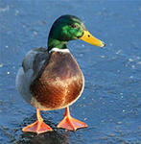
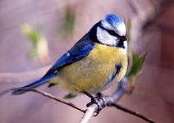

Slide 26
Спасибо за участие в викторине!!!

